Slide 1
A Jaccard base similarity measure to improve performance of CF based recommender systems
Recommendation System
Unified
Similarity Measures
for
Customized Recommender System
Notes:
Weighted Similarity using optimization
Integrated similarity method for customized recommendation system

Slide 2
Predict r(u, i)
Overview
Existing Similarity Measures의 경우 해당 Data Set에 대하여 하나로 결정되어,
모든 User 및 Item에 동일하게 적용
Existing Similarity Measures를 이용하여
Target Item Column을 가장 잘 예측하는, Target User에 최적화된
가중치의 합으로 이루어진 Unified Similarity Measures

Slide 3
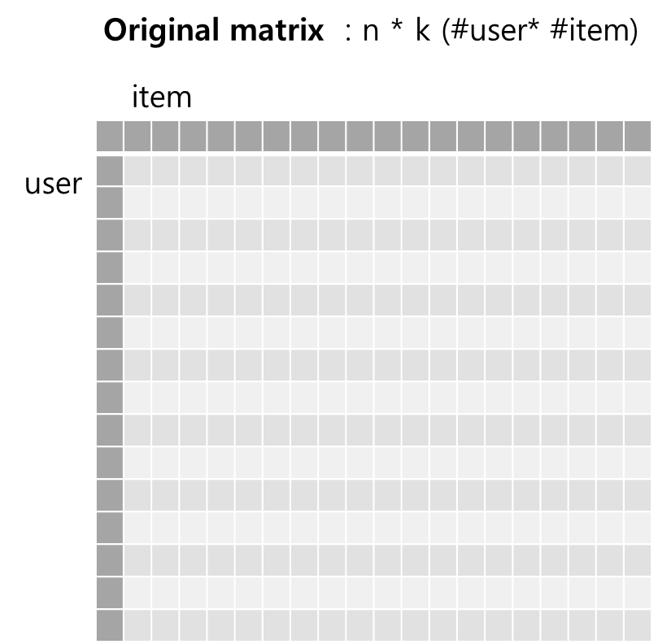
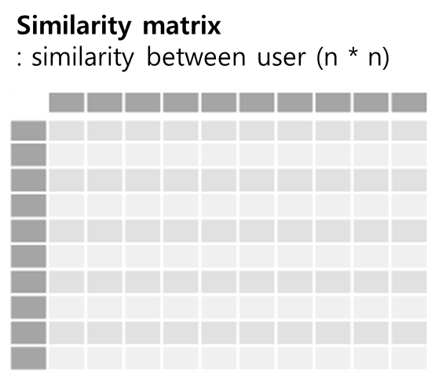

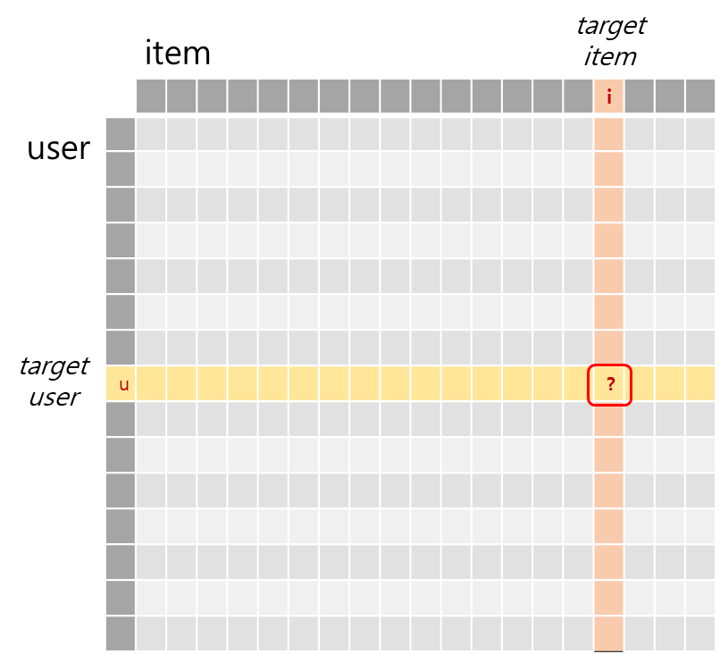
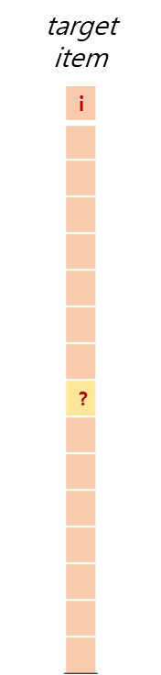
Predict Rating
1. Calculate Similarity
2. Predict Rating
unknown rating in original matrix
unknown rating in new item column

Slide 4
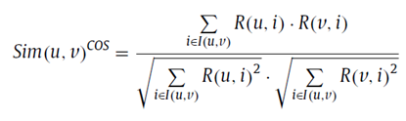
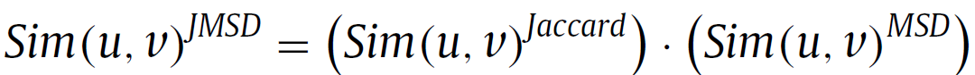
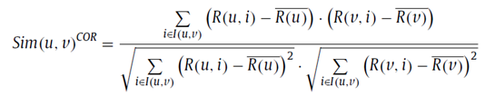
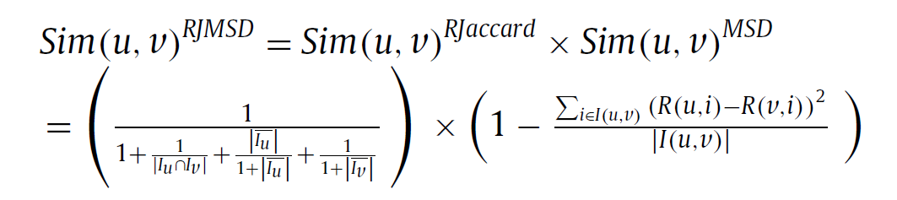
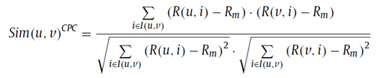
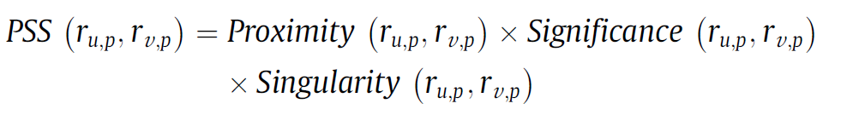
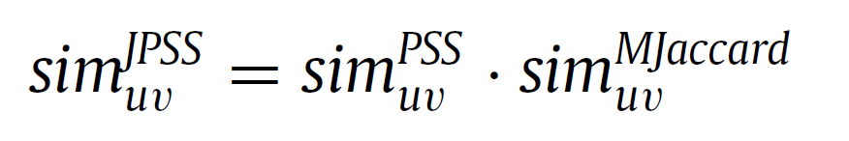

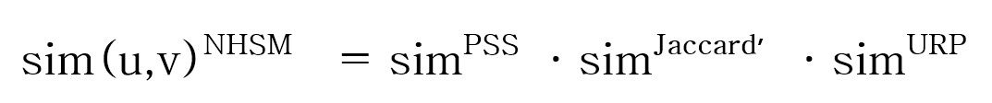

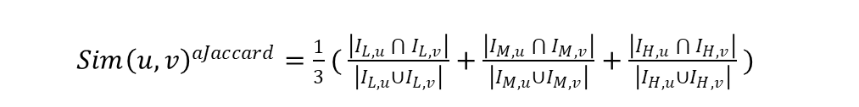
Existing Similarity
Existing Similarity
Existing Unified Similarity
$Sim{\left(u,v\right)}^{aJaccard}=\frac{1}{3}( \frac{\left|I_{L,u}\bigcap{I_{L,v}}\right|}{\left|I_{L,u}∪I_{L,v}\right|}+\frac{\left|I_{M,u}\bigcap{I_{M,v}}\right|}{\left|I_{M,u}∪I_{M,v}\right|}+\frac{\left|I_{H,u}\bigcap{I_{H,v}}\right|}{\left|I_{H,u}∪I_{H,v}\right|} )$
$I_{L,u}$={$i∈I_{u}$|$r_{u,i}≤L_{bd}$} , ${ I}_{L,u}$={$i∈I_{u}$|${L_{bd}<r}_{u,i}<H_{bd}$}, $I_{L,u}$={$i∈I_{u}$|$r_{u,i}≥H_{bd}$}

Slide 5
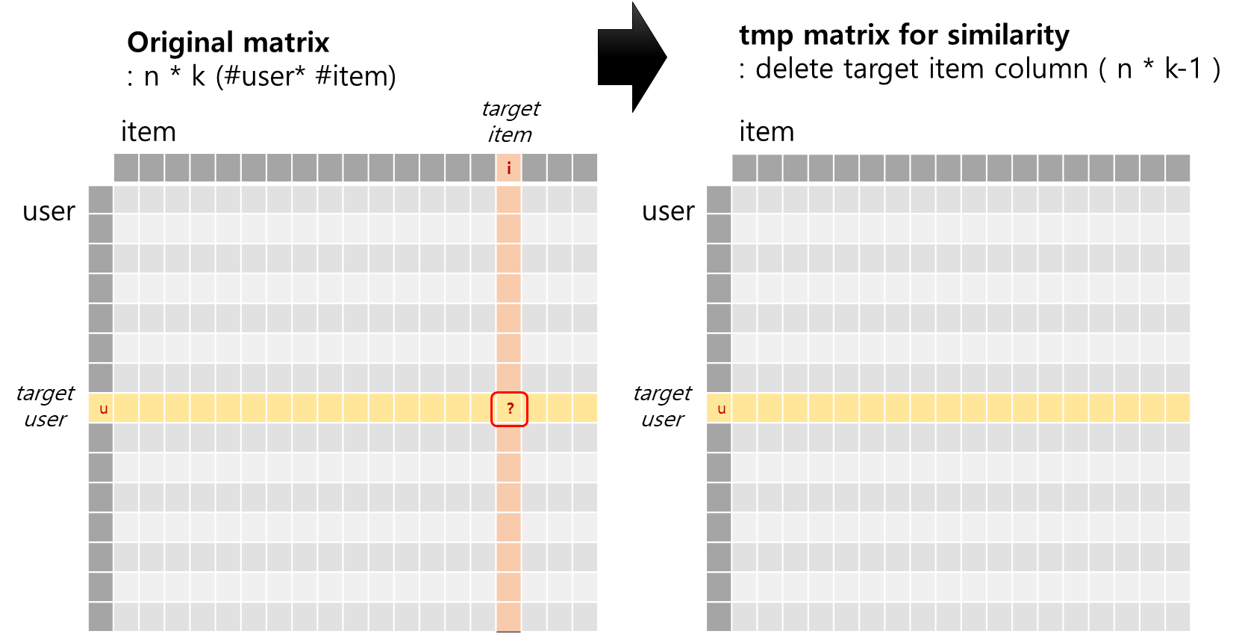
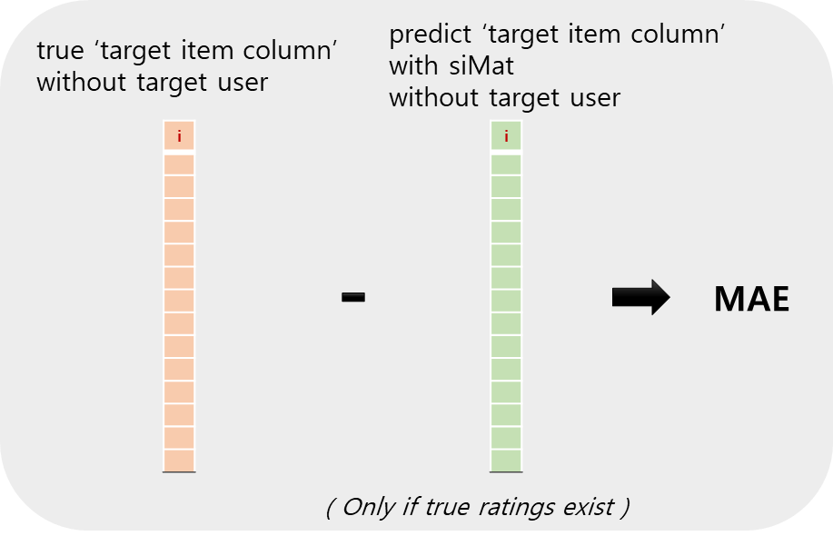
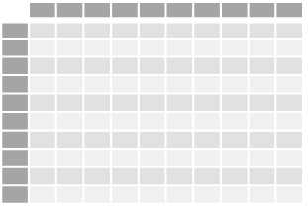
Predict r(u, i)
Proposed Similarity – target Item based
Weighted similarity
Similarity matrix
: similarity between user (n * n)
Weighted sum
(Initial weighted : 1/simCnt )
Update the Weight
to Minimize MAE
w1 *
w2 *
…
w6 *
siMat1 (Cos)
siMat2 (COR)
siMat3 (aJac)
siMat
Notes:
유사도 메져 1개 → 모든 유저가 동일하게 사용
많은 유사도 중 혼합해서 사용
유저별, 아이템별 최적화된 유사도 행렬
기존의 사용된 유사도 메소드 : 실험을 통해 해당 데이터에 가장 최적의 메소드 혹은 개선된 메소드, 혹은 메소드 간의 곱으로 결합한 메소드를 사용하는 경우가 많음
기존 유사도 메소드는 해당 데이터에 모두 동일한 값을 사용
Target user와 Target item와 무관하게 사용자간 유사도는 고정된 값으로 결정
적용될 유사도 메소드를 미리 결정하지 않고
기존의 유사도 메소드를 이용하여,
Target User과 Target Item이 결정되면 예측을 가장 정확하게 하는 결합 유사도를 계산
예측하고자 하는 사용자 u 와 아이템 i가 결정되면, 유사 사용자의 아이템 i에 대한 평가 값을 가장 잘 예측하는 사용자 u의 결합 유사도를 결정

Slide 6
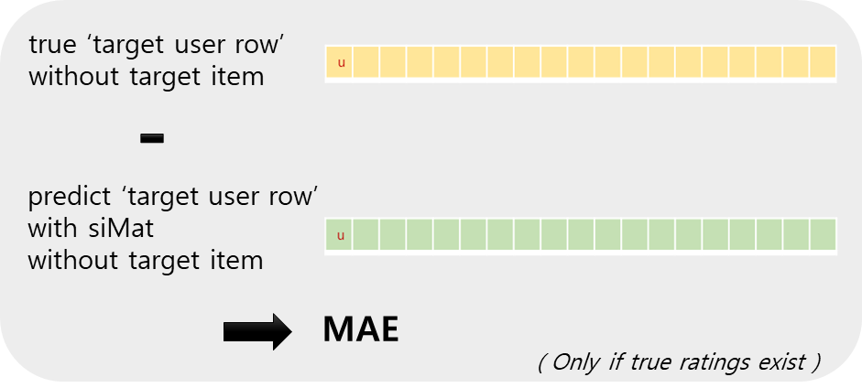
Predict r(u, i)
Ref. target User based
Update the Weight
to Minimize MAE
Weighted similarity
Similarity matrix
: similarity between user (n * n)
Weighted sum
(Initial weighted : 1/simCnt )
w1 *
w2 *
…
w6 *
siMat1 (Cos)
siMat2 (COR)
siMat3 (aJac)
siMat

Slide 7
Data set
MovieLens
미네소타 대학의 연구실 Group Lens에서 수집한 영화 평가 데이터
1.1 ML Latest Small
Released 2018.09
User 671 * Item 9066 ( = 6,083,286) Sparsity : 1.6% Ratings : 1 ~ 5
2. Jester
Jester Online Joke 추천인 시스템에서 1999.04 – 2003.05에 수집
User 5000 * Item 100 ( = 500,000) Sparsity : 72.4% Ratings : -10 ~ 10
( User를 랜덤하게 2set으로 나누어 Test )
2.1 Training_1 : User 2436 * Item 100 Sparsity : 72.4% Ratings : -10 ~ 10
2.2 Training_2 : User 2564 * Item 100 Sparsity : 72.4% Ratings : -10 ~ 10`
Notes:
1.2 ML 1M
Released 2003.02
User 6040 * Item 3707 ( = 22,390,280) Sparsity : 6.3% Ratings : 1 ~ 5

Slide 8
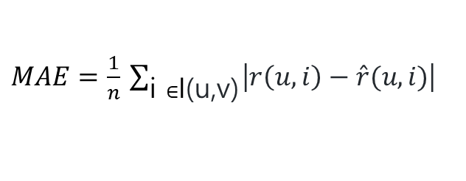
Validate performance
MAE(Mean Absolute Error) : 평균 절대 오차
Top N : 평가 상위 항목 일치율
$MAE=\frac{1}{n}$ $\sum_{\text{i} ∈\text{I}\text{(}\text{u}\text{,}\text{v}\text{)}}{\text{|}r\left(u,i\right)−\hat{r}(u,i)\text{|}}$

Slide 9
Predict r(u, i)
Test Result 1
1. Select the number of data to determine the similarity weight
[ Data : MovieLens Latest Small ]
Select N data
in true ‘target item column’
Predict N data
in ‘target item column’
i
i
i
MAE
random
sampling
( Only if true ratings exist )

Slide 10
Test Result 2
2. MAE ( Difference between the predicted rating and its corresponding real rating in training set )

Slide 11
Test Result 2
3. TopN 일치율
[ Data : MovieLens Latest Small ]

Slide 12
Reference

Slide 13
Predict r(u, i)
Conclusion
기존 유사도 메소드들의 가중치 합으로 새로운 결합 유사도
두 개의 Data Set, 총 3개의 Test Case를 통해 실험한 결과
기존의 유사도 메소드에 비하여 예측 값 및 정확도가 향상된 것을 확인
여러 유사도 메소드를 동시에 사용함으로써 기존 유사도의 결점 보완 가능
사용자별, 아이템 별로 최적화된 유사도 행렬을 얻을 수 있음
여러 유사도 메소드를 동시에 적용한 방법으로 이 후 개선된 유사도로 확장 시킬 수 있음

Slide 14
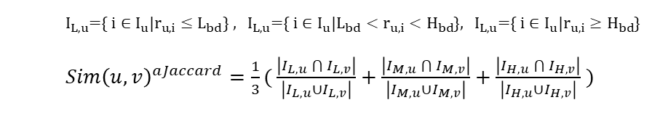
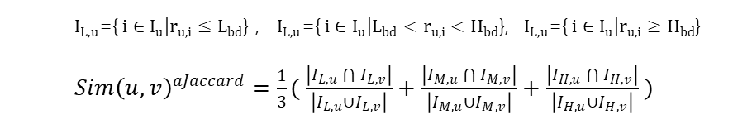
Existing Similarity
COS | 벡터 사이의 코사인 각도 측정
Pearson correlation coefficient | X 와 Y 간의 선형 상관 관계를 계량화한 수치 (= X와 Y가 함께 변하는 정도 / X와 Y가 각각 변하는 정도)
Constrained Pearson correlation coefficient | 공통 사용자 크기 고려, 평균 대신 중앙값을 사용, 신뢰도는 공통 평가 항목 수에 따라 증가
Mean Squared Difference | 공통 등급 수를 고려하지 않고 절대 등급을 고려
Jaccard | 등급을 매긴 항목 수를 고려, 공통 평가 항목의 수가 많을 수록 유사
aJaccard | 일반 항목의 수 뿐만 아니라, 사용자가 할당한 등급 값의 빈도를 고려
$I_{L,u}$={$i∈I_{u}$|$r_{u,i}≤L_{bd}$} , ${ I}_{L,u}$={$i∈I_{u}$|${L_{bd}<r}_{u,i}<H_{bd}$}, $I_{L,u}$={$i∈I_{u}$|$r_{u,i}≥H_{bd}$}
$Sim{\left(u,v\right)}^{aJaccard}=\frac{1}{3}( \frac{\left|I_{L,u}\bigcap{I_{L,v}}\right|}{\left|I_{L,u}∪I_{L,v}\right|}+\frac{\left|I_{M,u}\bigcap{I_{M,v}}\right|}{\left|I_{M,u}∪I_{M,v}\right|}+\frac{\left|I_{H,u}\bigcap{I_{H,v}}\right|}{\left|I_{H,u}∪I_{H,v}\right|} )$

Slide 15
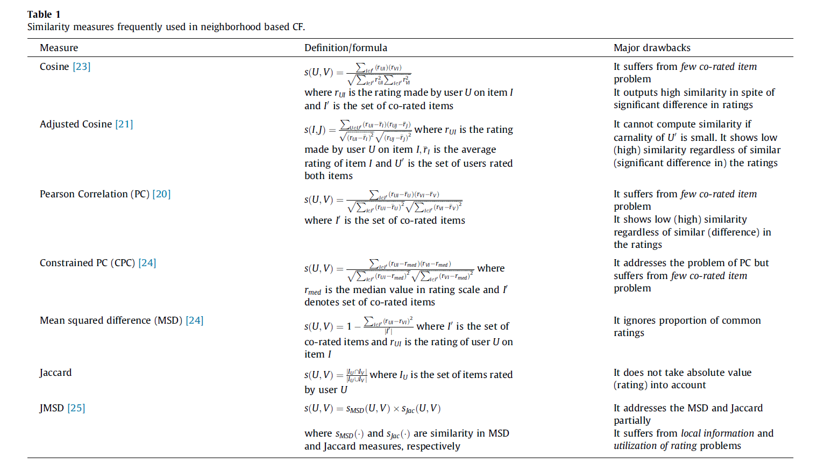
Existing Similarity

Slide 16
Test Result 2
3. Top N : 평가 상위 항목 일치율
Top N | Cos | Pea | CPC | MSD | Jac | aJac | User W | Item W
1 | 0.045 | 0.091 | 0.045 | 0.032 | 0.036 | 0.045 | 0.041 | 0.109
3 | 0.545 | 0.668 | 0.514 | 0.514 | 0.523 | 0.514 | 0.482 | 0.655
5 | 1.464 | 1.582 | 1.423 | 1.459 | 1.432 | 1.505 | 1.450 | 1.609
10 | 4.691 | 4.805 | 4.677 | 4.714 | 4.650 | 4.682 | 4.623 | 4.977
15 | 7.936 | 7.877 | 7.959 | 7.918 | 7.914 | 7.886 | 7.832 | 8.132
20 | 10.614 | 10.614 | 10.600 | 10.623 | 10.605 | 10.559 | 10.568 | 10.836
25 | 12.800 | 12.768 | 12.736 | 12.773 | 12.805 | 12.705 | 12.795 | 13.023
30 | 14.668 | 14.664 | 14.632 | 14.655 | 14.641 | 14.609 | 14.582 | 14.800

